Slide 1
¿Cómo entender el mensaje de un profeta?

Slide 2
«Procura con diligencia presentarte a Dios aprobado, como obrero que no tiene de
qué avergonzarse, que usa bien la palabra de verdad»
(2 Tim. 2:15)

Slide 3
Piedra negra

Slide 4
¡Y tenía unas escrituras!

Slide 5
Piedra Rosetta

Slide 6
Información correcta para comprender la profecía en forma correcta

Slide 7
Guillermo Miller estudiaba más y más

Slide 8
Vendiendo sus casas y tierras

Slide 9
Pasando por un un sembradío Edson tuvo una visión

Slide 10
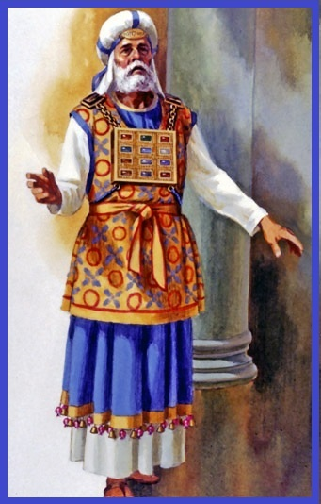
Sumo sacerdote

Slide 11
Primera Iglesia Adventista del Séptimo Día

Slide 12
Ser fieles a él, a orar y estudiar su palabra y poder hablar a otros lo que ya conocemos y esperamos

Slide 13
ACTIVIDAD

